Slide 1
Сервіс оренди автомобілів
Виконав учень
Групи:кіб-22014б
Бублик А. М.

Slide 2
Крок 1: Включення необхідних бібліотек.
#include <stdio.h>
#include <string.h>

Slide 3
Крок 2: Визначення констант.
#define MAX_CARS 10
#define MAX_NAME_LENGTH 50

Slide 4
Крок 3: Визначення структури "Автомобіль".
struct Автомобіль {
char марка[MAX_NAME_LENGTH];
char модель[MAX_NAME_LENGTH];
Int рік;
Float ціна_за_день;
Int доступний;
};

Slide 5
Крок 4: Визначення функції для відображення доступних автомобілів.
void відображенняАвтомобілів(struct Автомобіль автомобілі[],
Int кількістьАвтомобілів) { // …
}

Slide 6
Крок 5: Головна функція main.
int main() { // ...}

Slide 7
Крок 6: Створення масиву з інформацією про автомобілі.
struct Автомобіль автомобілі[MAX_CARS] = {
{“Toyota”, “Supra”, 1999, 50.0, 1},
{“Nissan”, “Skyline”, 1999, 45.0, 1},
{“Mazda”, “Rx-7”, 2000, 120.0, 1}
// Додайте інші автомобілі сюди};

Slide 8
Крок 7: Головний цикл програми.
while (1) {
// ...
}

Slide 9
Крок 8: Вивід меню та зчитування вибору користувача.
printf("Меню:\n");
printf("1. Відобразити доступні автомобілі\n");
Printf(“2. Орендувати автомобіль\n”);
Printf(“3. Вийти\n”);
Int вибір;
Printf(“Введіть ваш вибір: “);
scanf("%d", &вибір);

Slide 10
Крок 9: Обробка вибору користувача.
switch (вибір) {
case 1:
відображенняАвтомобілів(автомобілі, кількістьАвтомобілів);
Break;
case 2: {
// ... break; }
Case 3:
printf("Дякуємо за використання нашого сервісу!\n");
return 0;
Default:
printf("Неправильний вибір. Будь ласка, введіть правильний варіант.\n");
}

Slide 11
Крок 10: Закриття програми.
return 0;

Slide 12
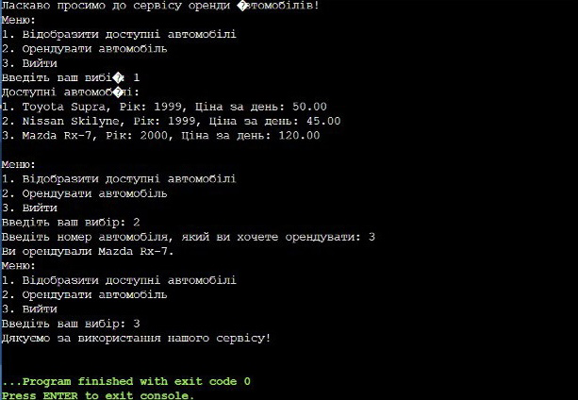
Результат:

